Slide 1
Resistanssi ja Ohmin laki
Sähkölaitteet ja johtimet vastustavat virran kulkua.
Tätä ominaisuutta sanotaan sähkövastukseksi eli resistanssiksi.
Resistanssin tunnus on R ja yksikkö ohmi (Ω).

Slide 2
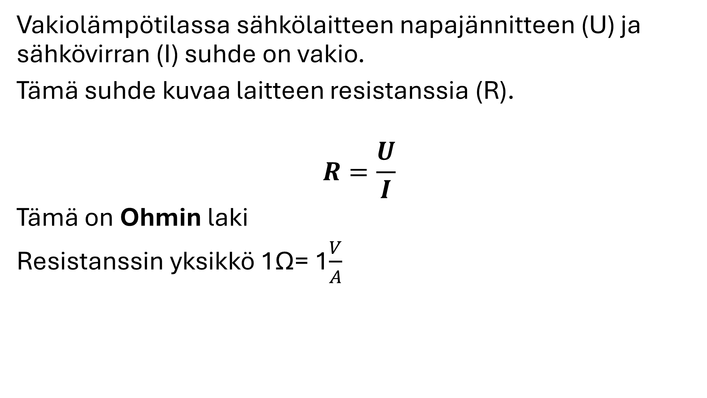
Ohmin laki
Vakiolämpötilassa sähkölaitteen napajännitteen (U) ja sähkövirran (I) suhde on vakio.
Tämä suhde kuvaa laitteen resistanssia (R).
$$R=\frac{U}{I}$$
Tämä on Ohmin laki
Resistanssin yksikkö 1Ω= 1$\frac{V}{A}$

Slide 3
Resistanssi ja Ohmin laki
Esim.1
Mikä on leivänpaahtimen resistanssi, kun se on kytketty 230V:n jännitteeseen ja sen läpi kulkee 2,0A:n sähkövirta?
Esim.2
Kuinka suuri sähkövirta leivänpaahtimen läpi kulkee, jos se kytketään 120V:n jännitteeseen?
Työ
Mittaa sähkövastuksen napajännite ja sähkövirta ja määritä vastuksen resistanssi Ohmin lailla.

Slide 4
Sähköjohtimen resistanssi
Sähköjohtimen resistanssi pienenee, kun…
Johdin paksunee
Johdin lyhenee
Myös johtimen materiaali vaikuttaa resistanssiin.

